Slide 1



Niveau
Niveau
Français
1AC
Période de remédiation
Palier Semaine 2
2
Séance 1
Lire de manière fluide.
Identifier les étapes d’une action.

Slide 2



Structure des paliers
Mot
Phrase simple
Phrase enrichie
Phrase étendue
Paragraphe
Lecture fluence
Vous êtes ici
Compréhension directe
Palier 1
Palier 2
Palier 3
Palier 4

Slide 3
Repérage dans la période de remédiation
Lire de manière fluide.
Consolidation
Post-test
Révision
S1
S2
S3
S4
S5
S6
S7
S8
S9
S10
S11
S12
S13
S14
S15
S16
S17
S18
S19
S20
S21
S15
S16
S17
S18
S19
S20
Identifier les étapes d’une action.
Test de
validation
Palier 3

Slide 4
Repérage dans la semaine
Tâche 1 : Lire de manière fluide.
Tâche 2 : Identifier les étapes d’une action.
Séance 1
Séance 2
Tâche 1 : Lire avec un bon rythme.
Tâche 2 : Situer l’action d’un personnage.
Séance 3
Tâche 1 Lire en respectant les pauses.
Tâche 2 : Identifier une routine ou une activité.
Séance 4
Rebrassage

Slide 5

Structure de la séance
1
Ouverture de la séance
05 min
2
Lecture fluence
25 min
3
Compréhension de l’écrit
20 min
4
Clôture de la séance
05 min

Slide 6
Orientations didactiques pour cette séance
Tache à réussir par les élèves
A la fin de cette séance, les élèves seront capables de :
Lire de manière fluide.
Identifier les étapes d’une action.
La stratégie enseignée pendant le modelage et pratiquée pendant le reste de la séance est :
Comment lire avec expressivité, en adoptant en bon rythme et la bonne courbe d’intonation.
Poser la question avec « Que fait au début,... ? » pour identifier les étapes d’une action.
Stratégies et outils didactiques
Pendant le feed-back, attirer l’attention des élèves sur les erreurs fréquentes suivantes :
Lire trop vite ou trop lentement sans adapter son rythme.
Ne pas faire de pause aux signes de ponctuation (virgule, point, point d’interrogation…).
Ne pas lire avec expressivité.
Eléments de feed-back

Slide 7



Ouverture de la séance
5 min

Slide 8





Qui peut me rappeler la signification de ces icônes?
Contrat de classe
Demander à 3 élèves au hasard

Slide 9
Qui peut me rappeler la signification de ces icônes ?
Contrat de classe
Demander à 3 élèves au hasard
Je participe activement. Je lève la main pour participer
Je prête attention quand l’enseignant parle
Je prête attention quand d’autres camarades répondent à l’enseignant
Si quelque chose n’est pas clair, je pose des questions
Je fais mes devoirs en classe et à la maison avec sérieux

Slide 10




Icônes pour l’enseignant
Pages réservées à l’enseignant
Consignes et explications données aux élèves (à dire à haute voix)
Page dans le livret de l’élève
Activité prioritaire à réaliser en classe
Activité optionnelle à omettre en cas de manque de temps

Slide 11



Icônes pour l’élève
Contrat de classe
J’utilise l’ardoise pour répondre
Pratique autonome
Pratique guidée en binôme

Slide 12
Discussion informelle

Slide 13
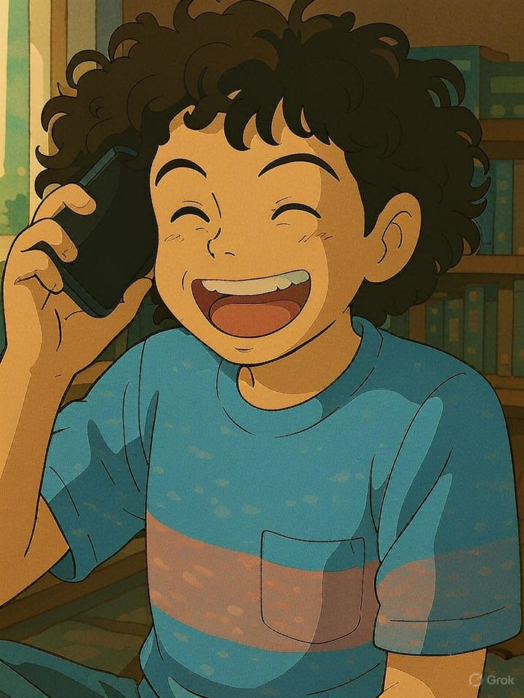
Observez bien cette image. Que fait l’enfant ? Qu’est-ce qui peut le rendre si content ?Avez-vous déjà reçu une bonne nouvelle par téléphone ou par message ? Comment vous êtes-vous senti(e) à ce moment-là ?
Encourager les élèves à prendre la parole.

Slide 14

Atelier de lecture fluence
30 min

Slide 15
Déclaration de l’objectif

Slide 16

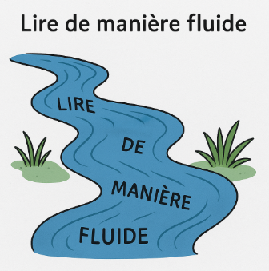
A la fin de cette séance, vous serez capables de :
Lire avec fluidité.

Slide 17
Activation des prérequis

Slide 18


Nous allons tout d’abord commencer par lire ces syllabes. Ecoutez comment je vais faire.
Montrer aux élèves qu’au son « eu » peuvent correspondre différentes graphies.

Slide 19
A vous maintenant !
Demander à trois élèves de lire les syllabes coloriées.

Slide 20
Maintenant nous allons lire ces mots-outils. Faites attention à ma lecture.
Rappeler aux élèves de faire attention aux différentes graphies du son « eu ».

Slide 21
A vous maintenant !
Demander à trois élèves de lire les mots-outils.

Slide 22

Nous finissons notre rappel avec la lecture de ces mots. Ecoutez bien.
Appuyer sur les graphies qui correspondent au son « eu».

Slide 23
A vous maintenant !
Demander à trois élèves de lire les syllabes coloriées.

Slide 24
Maintenant, nous allons apprendre à lire avec fluidité. Je vais vous montrer comment faire. Je vais lire à voix haute.
Demander aux élèves d’être attentifs à l’explication.
Youssef est seul dans le salon. Il attend le retour de sa sœur. Il s’inquiète pour elle. Il ferme les yeux et fait un vœu pour sa réussite. Soudain, il entend un bruit. Alors, il se lève et regarde vers la porte. Il voit sa sœur entrer.
Il l’entend dire : « J’ai réussi ! »
Youssef sourit. Enfin, il se sent très heureux. Il court annoncer la nouvelle à toute la famille.

Slide 25
Je vais commencer par ce premier fragment. Ici je vois un point. Donc, je vais faire une pause. Une pause plus longue que lorsque j’ai une virgule ou un point virgule.
Youssef est seul dans le salon. Il attend le retour de sa sœur. Il s’inquiète pour elle.

Slide 26
Le mot seul est important, je vais insister un peu dessus pour qu’on sente la solitude du personnage.
Youssef est seul dans le salon. Il attend le retour de sa sœur. Il s’inquiète pour elle.

Slide 27
Quand je lis « Il s’inquiète pour elle », je change de ton, je mets ma voix un peu plus grave pour montrer l’inquiétude du personnage.
Youssef est seul dans le salon. Il attend le retour de sa sœur. Il s’inquiète pour elle.

Slide 28
Voici un autre exemple. Pour marquer la surprise, je change de ton et j’utilise une intonation montante.
Expliquer la valeur de la flèche en montrant en quoi consiste une intonation montante.
Soudain, il entend un bruit. Alors, il se lève et regarde vers la porte. Il voit sa sœur entrer.

Slide 29
Après la virgule je marque une pause courte (moins longue que pour un point virgule ou un point.)
Soudain, il entend un bruit. Alors, il se lève et regarde vers la porte. Il voit sa sœur entrer.

Slide 30
Pour la deuxième partie de la phrase je vais utiliser une intonation descendante. Je vais marquer une pause après le point pour créer un effet de suspense.
Expliquer la valeur de la flèche en montrant en quoi consiste une intonation descendante.
Soudain, il entend un bruit. Alors, il se lève et regarde vers la porte. Il voit sa sœur entrer.

Slide 31
Ensemble, vous allez lire à la suite de moi.
Demander aux élèves de lire en chœur et de faire attention à la signification des symboles.
Soudain, il entend un bruit. Alors, il se lève et regarde vers la porte. Il voit sa sœur entrer.

Slide 32
A vous maintenant ! Vous allez lire ce passage du texte. Marquez d’abord avec des couleurs les signes de ponctuation que vous devez respecter et par des flèches le type d’intonation que vous allez utiliser.
Demander à trois élèves de lire. Apporter un feed-back.
Alors, il se lève et regarde vers la porte. Il voit sa sœur entrer. Il l’entend dire : « J’ai réussi ! » Youssef sourit.

Slide 33
Maintenant, vous allez lire le texte suivant:
Demander aux élèves d’expliquer leurs lectures. Apporter un feed-back.
Youssef est seul dans le salon. Il attend le retour de sa sœur. Il s’inquiète pour elle. Il ferme les yeux et fait un vœu pour sa réussite. Soudain, il entend un bruit. Alors, il se lève et regarde vers la porte. Il voit sa sœur entrer.
Il l’entend dire : « J’ai réussi ! »
Youssef sourit. Enfin, il se sent très heureux. Il court annoncer la nouvelle à toute la famille.

Slide 34
Atelier de compréhension
30 min

Slide 35
Déclaration de l’objectif

Slide 36
Maintenant, nous allons passer à la deuxième activité de notre séance. Après cette activité vous serez capables de:
Identifier les étapes d’une action.
Action 1
Action 2
Action 3
Avant
Maintenant
Après

Slide 37
Activités des prérequis

Slide 38
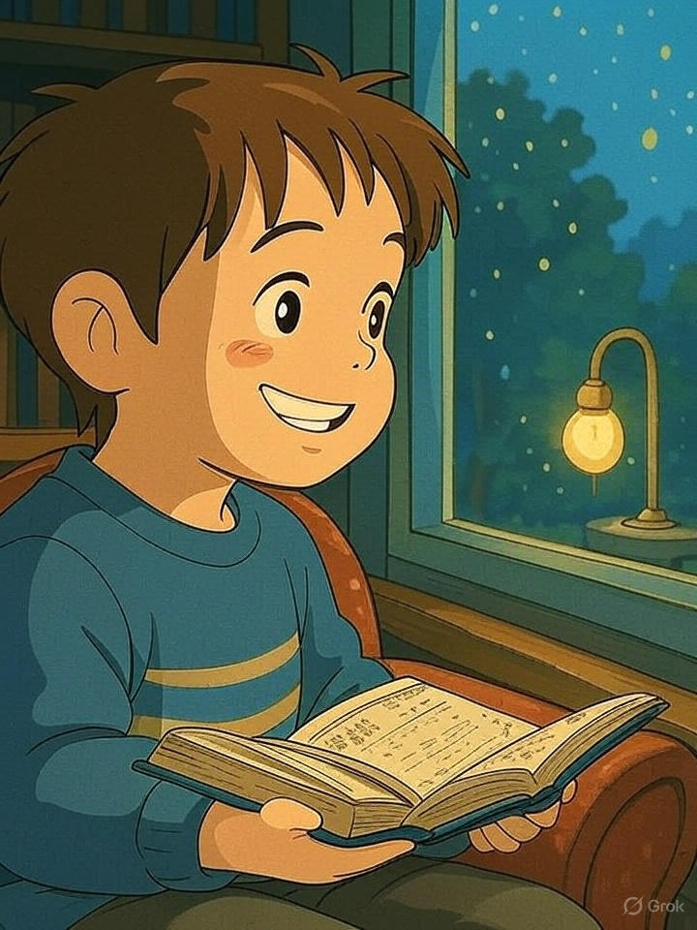
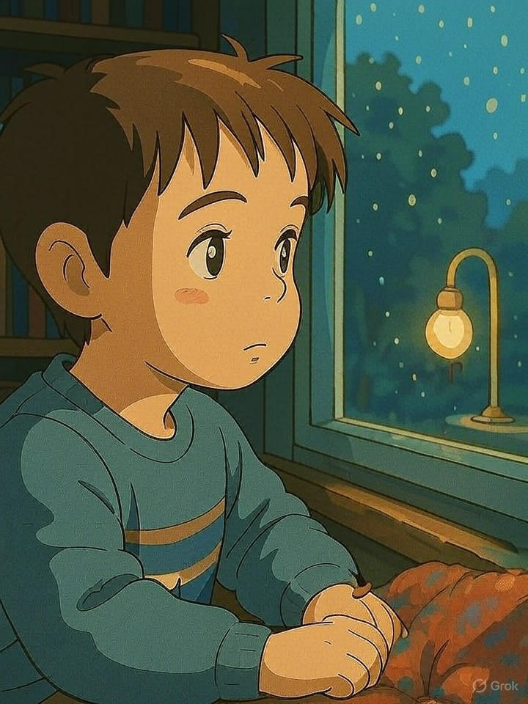
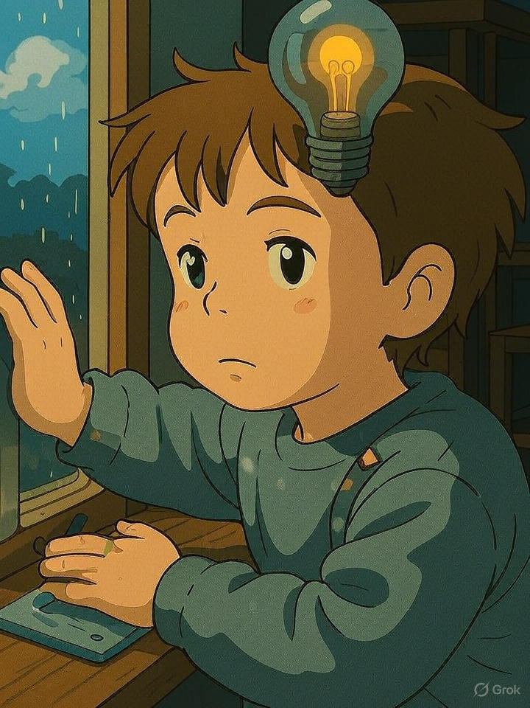
Avant de voir comment identifier les étapes d’une action, voici un petit exercice.
Image 1
Image 2
Image 3

Slide 39
Qu'est-ce qui se passe sur chaque image ? Dites-moi ce que fait le personnage.
Image 1
Image 2
Image 3

Slide 40
Après avoir lu vos phrases, remettez en ordre les trois images.
Image 1
Image 2
Image 3

Slide 41

Maintenant, faites attention. Je vais vous montrer comment on peut identifier l’ordre des actions dans un texte. Pour cela, je vais relire le texte et répondre à la question n°1.
Youssef est seul dans le salon. Il attend le retour de sa sœur. Il s’inquiète pour elle. Il ferme les yeux et fait un vœu pour sa réussite. Soudain, il entend un bruit. Alors, il se lève et regarde vers la porte. Il voit sa sœur entrer.
Il l’entend dire : « J’ai réussi ! »
Youssef sourit. Enfin, il se sent très heureux. Il court annoncer la nouvelle à toute la famille.

Slide 42
Je remarque d’abord que la question est posée par « que ». Ce mot est souvent utilisé pour poser une question sur une chose ou une action.
Que fait Youssef au début du texte?

Slide 43
Le mot interrogatif « que » est associé au verbe « fait ». Donc, on me demande de trouver une action dans le texte.
Que fait Youssef au début du texte?

Slide 44
La question est associée à un indicateur « au début du texte ». Il s’agit donc de repérer la première action faite par le personnage.
Que fait Youssef au début du texte?

Slide 45
Pour répondre à cette question, je cherche dans le texte le passage où on parle de Youssef.
Youssef est seul dans le salon. Il attend le retour de sa sœur. Il s’inquiète pour elle. Il ferme les yeux et fait un vœu pour sa réussite. Soudain, il entend un bruit. Alors, il se lève et regarde vers la porte. Il voit sa sœur entrer.
Il l’entend dire : « J’ai réussi ! »
Youssef sourit. Enfin, il se sent très heureux. Il court annoncer la nouvelle à toute la famille.

Slide 46
Je cherche ,ensuite, dans la phrase où on parle de Youssef le verbe qui correspond à son action .
Youssef est seul dans le salon. Il attend le retour de sa sœur. Il s’inquiète pour elle. Il ferme les yeux et fait un vœu pour sa réussite. Soudain, il entend un bruit. Alors, il se lève et regarde vers la porte. Il voit sa sœur entrer.
Il l’entend dire : « J’ai réussi ! »
Youssef sourit. Enfin, il se sent très heureux. Il court annoncer la nouvelle à toute la famille.

Slide 47
Pour répondre à la question, je formule une phrase complète et correcte.
Youssef attend le retour de sa sœur.

Slide 48

A vous maintenant. En binômes, vous allez répondre à la question n°2.
Demander à trois élèves de répondre, de former des phrases complètes et d’expliquer leur raisonnement.
Youssef est seul dans le salon. Il attend le retour de sa sœur. Il s’inquiète pour elle. Il ferme les yeux et fait un vœu pour sa réussite. Soudain, il entend un bruit. Alors, il se lève et regarde vers la porte. Il voit sa sœur entrer.
Il l’entend dire : « J’ai réussi ! »
Youssef sourit. Enfin, il se sent très heureux. Il court annoncer la nouvelle à toute la famille.

Slide 49
Oui, la bonne réponse est :
Corriger si nécessaire, demander aux élèves de noter la bonne réponse.
Que fait Youssef quand il entend le bruit?
Youssef se lève et regarde vers la porte.

Slide 50

Maintenant, vous allez répondre à la question 3 individuellement.
Demander à trois élèves de répondre, de former des phrases complètes et d’expliquer leur raisonnement.
Youssef est seul dans le salon. Il attend le retour de sa sœur. Il s’inquiète pour elle. Il ferme les yeux et fait un vœu pour sa réussite. Soudain, il entend un bruit. Alors, il se lève et regarde vers la porte. Il voit sa sœur entrer.
Il l’entend dire : « J’ai réussi ! »
Youssef sourit. Enfin, il se sent très heureux. Il court annoncer la nouvelle à toute la famille.

Slide 51
Oui, la bonne réponse est :
Corriger si nécessaire, demander aux élèves de noter la bonne réponse.
Que fait-il à la fin ?
Il court annoncer la nouvelle à toute la famille.

Slide 52
A présent, vous allez répondre à la question 4 individuellement.
Demander à trois élèves de répondre, de former des phrases complètes et d’expliquer leur raisonnement.
Elle dit; »J’ai réussi !»
Youssef est seul dans le salon.
Elle a l’air heureuse.
Youssef fait un vœu pour sa sœur.
Elle arrive.
Youssef se sent très heureux.

Slide 53
Oui, la bonne réponse est :
Corriger si nécessaire, demander aux élèves de noter la bonne réponse.
Youssef est seul dans le salon.
Youssef fait un vœu pour sa sœur.
Elle arrive.
Elle a l’air heureuse.
Elle dit: « J’ai réussi ».
Youssef se sent très heureux.

Slide 54
Défi

Slide 55
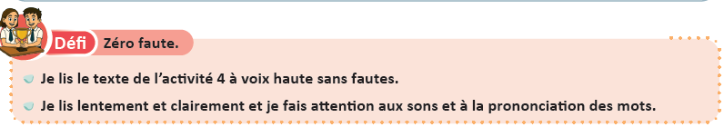
Vous allez maintenant lire ce texte à voix haute, mais sans fautes :
Demander aux élèves de lire le texte avec justesse et précision.
Youssef est seul dans le salon. Il attend le retour de sa sœur. Il s’inquiète pour elle. Il ferme les yeux et fait un vœu pour sa réussite. Soudain, il entend un bruit. Alors, il se lève et regarde vers la porte. Il voit sa sœur entrer.
Il l’entend dire : « J’ai réussi ! »
Youssef sourit. Enfin, il se sent très heureux. Il court annoncer la nouvelle à toute la famille.

Slide 56

Clôture de la séance
5 min

Slide 57
C’est la fin de la séance. Qui peut me rappeler ce que nous avons appris aujourd’hui ?
Désigner quelques élèves.
1. Aujourd’hui, nous avons appris :
2. Nous avons aussi appris :

Slide 58
C’est la fin de la séance. Qui peut me rappeler ce que nous avons appris aujourd’hui ?
Désigner quelques élèves.
1. Aujourd’hui, nous avons appris comment lire ave fluidité :
On doit :
Respecter les pauses.
Changer de ton.
Respecter l’intonation.
2. Nous avons aussi appris à identifier les étapes d’une action :
Identifier une action :
Trouver la phrase où le personnage fait quelque chose.
Chercher le verbe (l’action).
Chercher le mot qui dit quand l’action se passe.

Slide 59


N’oubliez pas de faire ces activités à la maison.
Entrainez-vous à lire à haute voix le texte p. 34 du livret.
Entrainez-vous au défi proposé à la page 34 du livret.

Slide 60

C’est la fin de notre séance. N’oubliez pas de réviser votre leçon et de terminer vos devoirs !

